Slide 1
Playing (games) on Linux
von mir für euch

Slide 2
Inhalt
Gaming Betriebssysteme
Gaming Software
Live demo

Slide 3
Gute Nachricht
Es ist möglich ;)
Mit Einschränkungen :(

Slide 4
Gaming Betriebssysteme
Linux
SteamOS
CachyOS
Pop!_OS
Bazzite
Ubuntu GamePack
Garuda Linux
Nobara
…

Slide 5
Gaming Software
Steam
  Proton
  ProtonGE
  Add a Non-Steam game
Lutris
  Steam/Proton/ProtonGE
  Wine
  Linux
  Flatpak

Slide 6
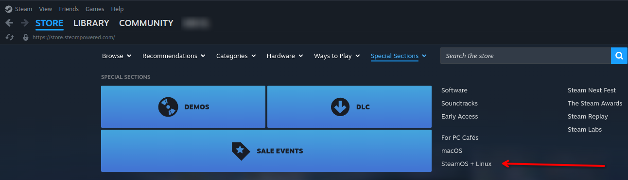
Steam - Store

Slide 7
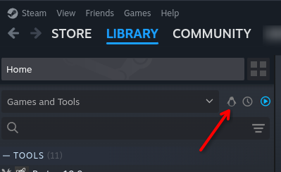
Steam - Library

Slide 8

Steam - Beispielspiele

Slide 9
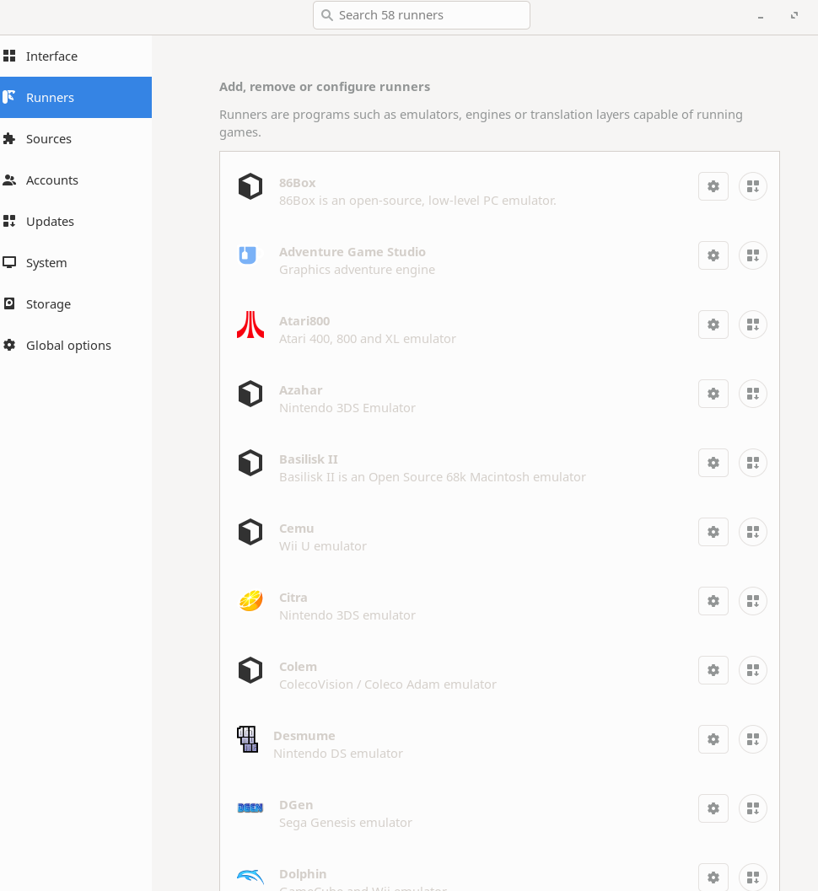
Lutris - Runners

Slide 10
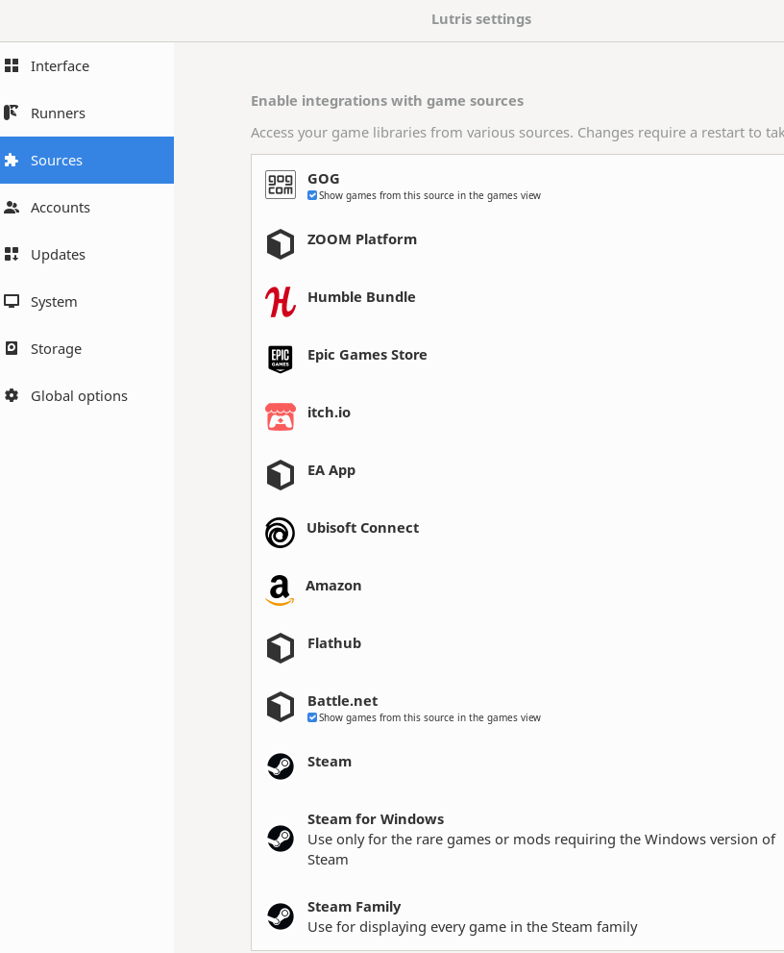
Lutris - Sources

Slide 11
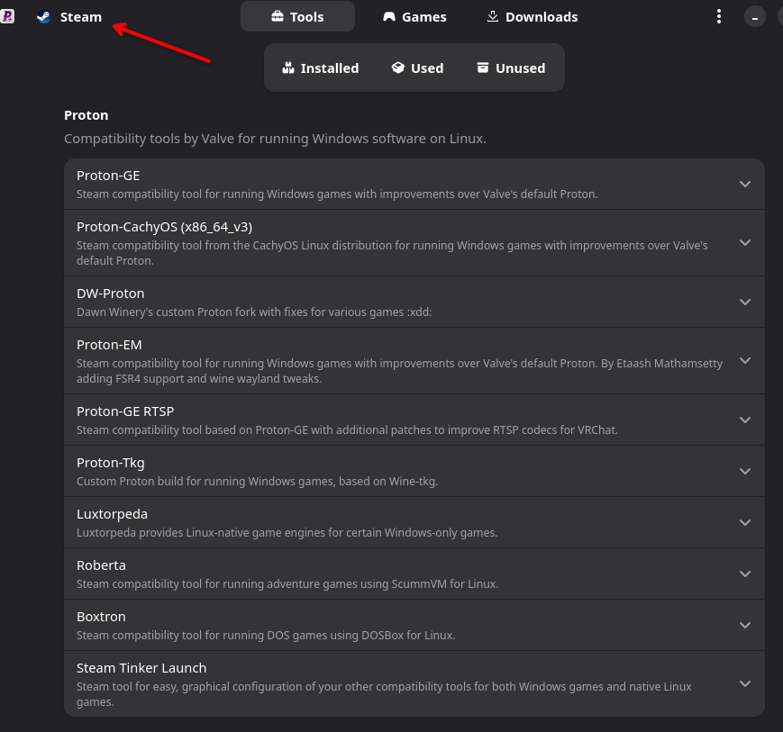
ProtonPlus – Steam - Tools

Slide 12
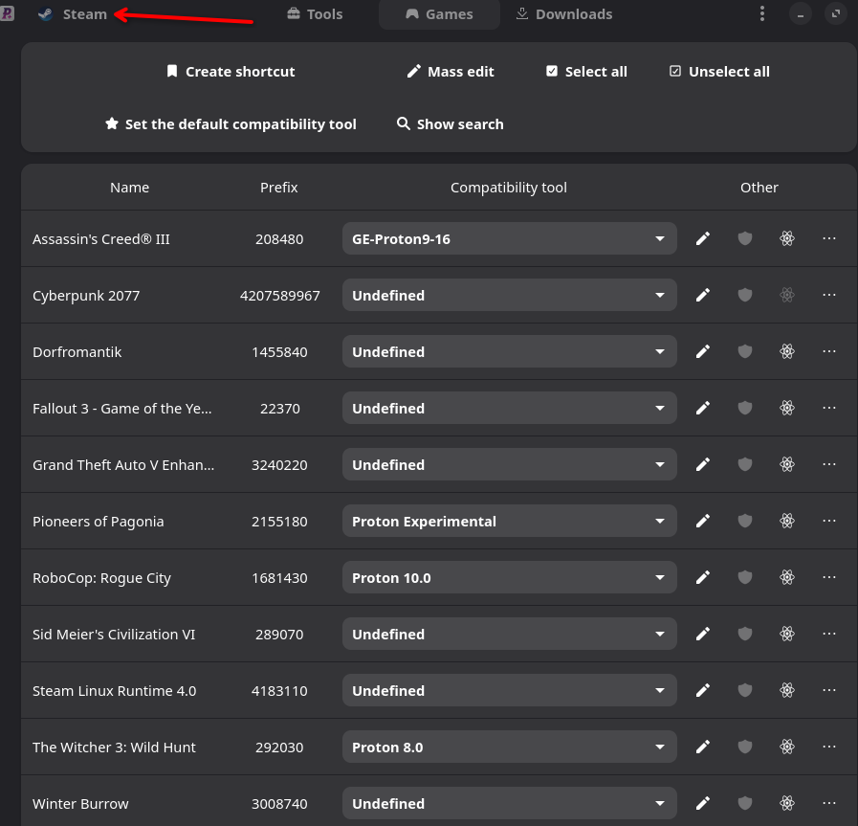
ProtonPlus – Steam - Games

Slide 13
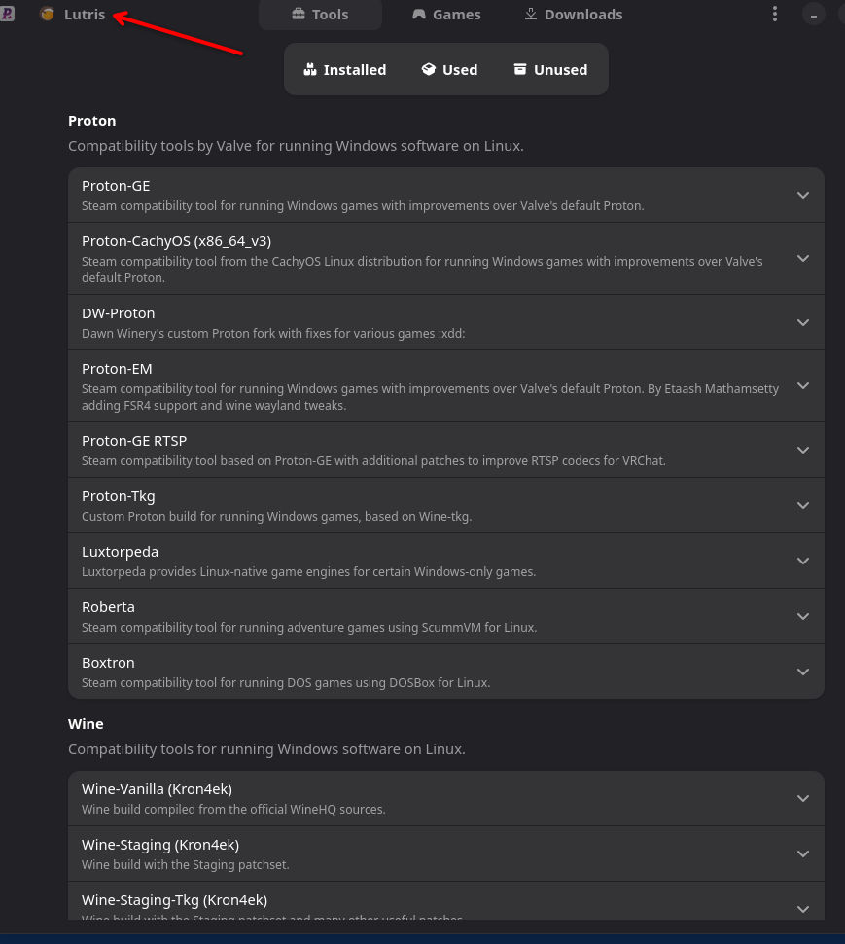
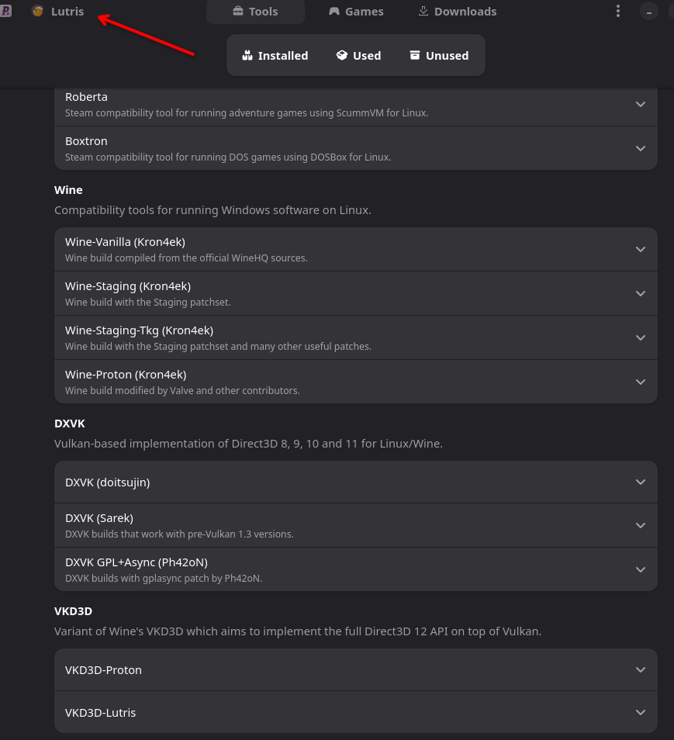
ProtonPlus - Lutris

Slide 14
ProtonDB
Eine gute Informationsquelle, ob Spiele unter Linux laufen

Slide 15
Live Demo

Slide 16
Danke für eure Teilnahme
Bei Fragen, fragen
Ich mäander hier noch rum
Ich bin in keinen (un)sozialen Netzwerken
Ich bevorzuge das RL-Netzwerk ;)

Slide 17
URLs
SteamOS
  https://store.steampowered.com/steamos/
  https://en.wikipedia.org/wiki/SteamOS
  https://help.steampowered.com/en/faqs/view/65B4-2AA3-5F37-4227
Linux
  https://www.linux.org/
  https://en.wikipedia.org/wiki/Linux
CachyOS
  https://cachyos.org/
  https://de.wikipedia.org/wiki/CachyOS
Pop!_OS
  https://system76.com/pop/
  https://en.wikipedia.org/wiki/Pop!_OS
Bazzite
  https://bazzite.gg/
  https://en.wikipedia.org/wiki/Bazzite_(operating_system)

Slide 18
URLs
Ubuntu GamePack
  https://ualinux.com/en/ubuntu-gamepack
Garuda Linux
  https://garudalinux.org/
  https://en.wikipedia.org/wiki/Garuda_Linux
Nobara
  https://nobaraproject.org/
  https://en.wikipedia.org/wiki/Nobara_(operating_system)
Steam
  https://store.steampowered.com/
  https://en.wikipedia.org/wiki/Steam
ProtonGE
  https://protonge.com/

Slide 19
URLs
Lutris
  https://lutris.net/
  https://en.wikipedia.org/wiki/Lutris
Wine
  https://www.winehq.org/
  https://en.wikipedia.org/wiki/Wine_(software)
Flatpak
  https://flatpak.org/
  https://en.wikipedia.org/wiki/Flatpak
ProtonDB
  https://www.protondb.com
ProtonPlus
  https://protonplus.vysp3r.com

